Slide 1
Ασφαλής Πλοήγηση στο Διαδίκτυο
3^{ο} Γυμνάσιο Νέας Φιλαδέλφειας, Τμήμα Β3
Έλλη Νάση
Εριφύλη Τσούκα

Slide 2
Το Διαδίκτυο είναι ένα δυνατό εργαλείο στα χέρια μας, που όμως αν δεν το χρησιμοποιούμε σωστά μπορεί να εμπερικλείει κινδύνους. Η πρόκληση στο Διαδίκτυο είναι να μπορούμε να αναγνωρίζουμε πιθανούς κινδύνους, να γνωρίζουμε τρόπους πρόληψης και αντιμετώπισης των κινδύνων και να έχουμε επιλογές για αποφυγή τους και τερματισμό τους.

Slide 3
Κίνδυνοι στο Διαδίκτυο
Μερικοί από τους πιο σοβαρούς κινδύνους είναι οι εξής:
Ακατάλληλο Περιεχόμενο
Ανεπιθύμητα Μηνύματα
Εθισμός
Εκφοβισμός
Αποπλάνηση

Slide 4
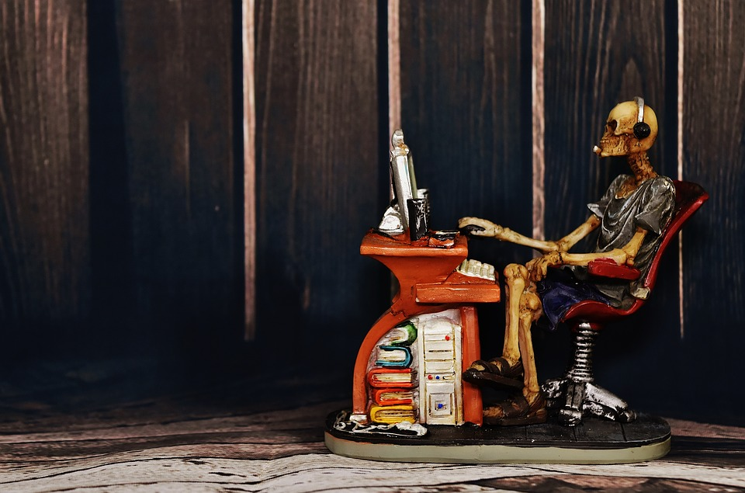
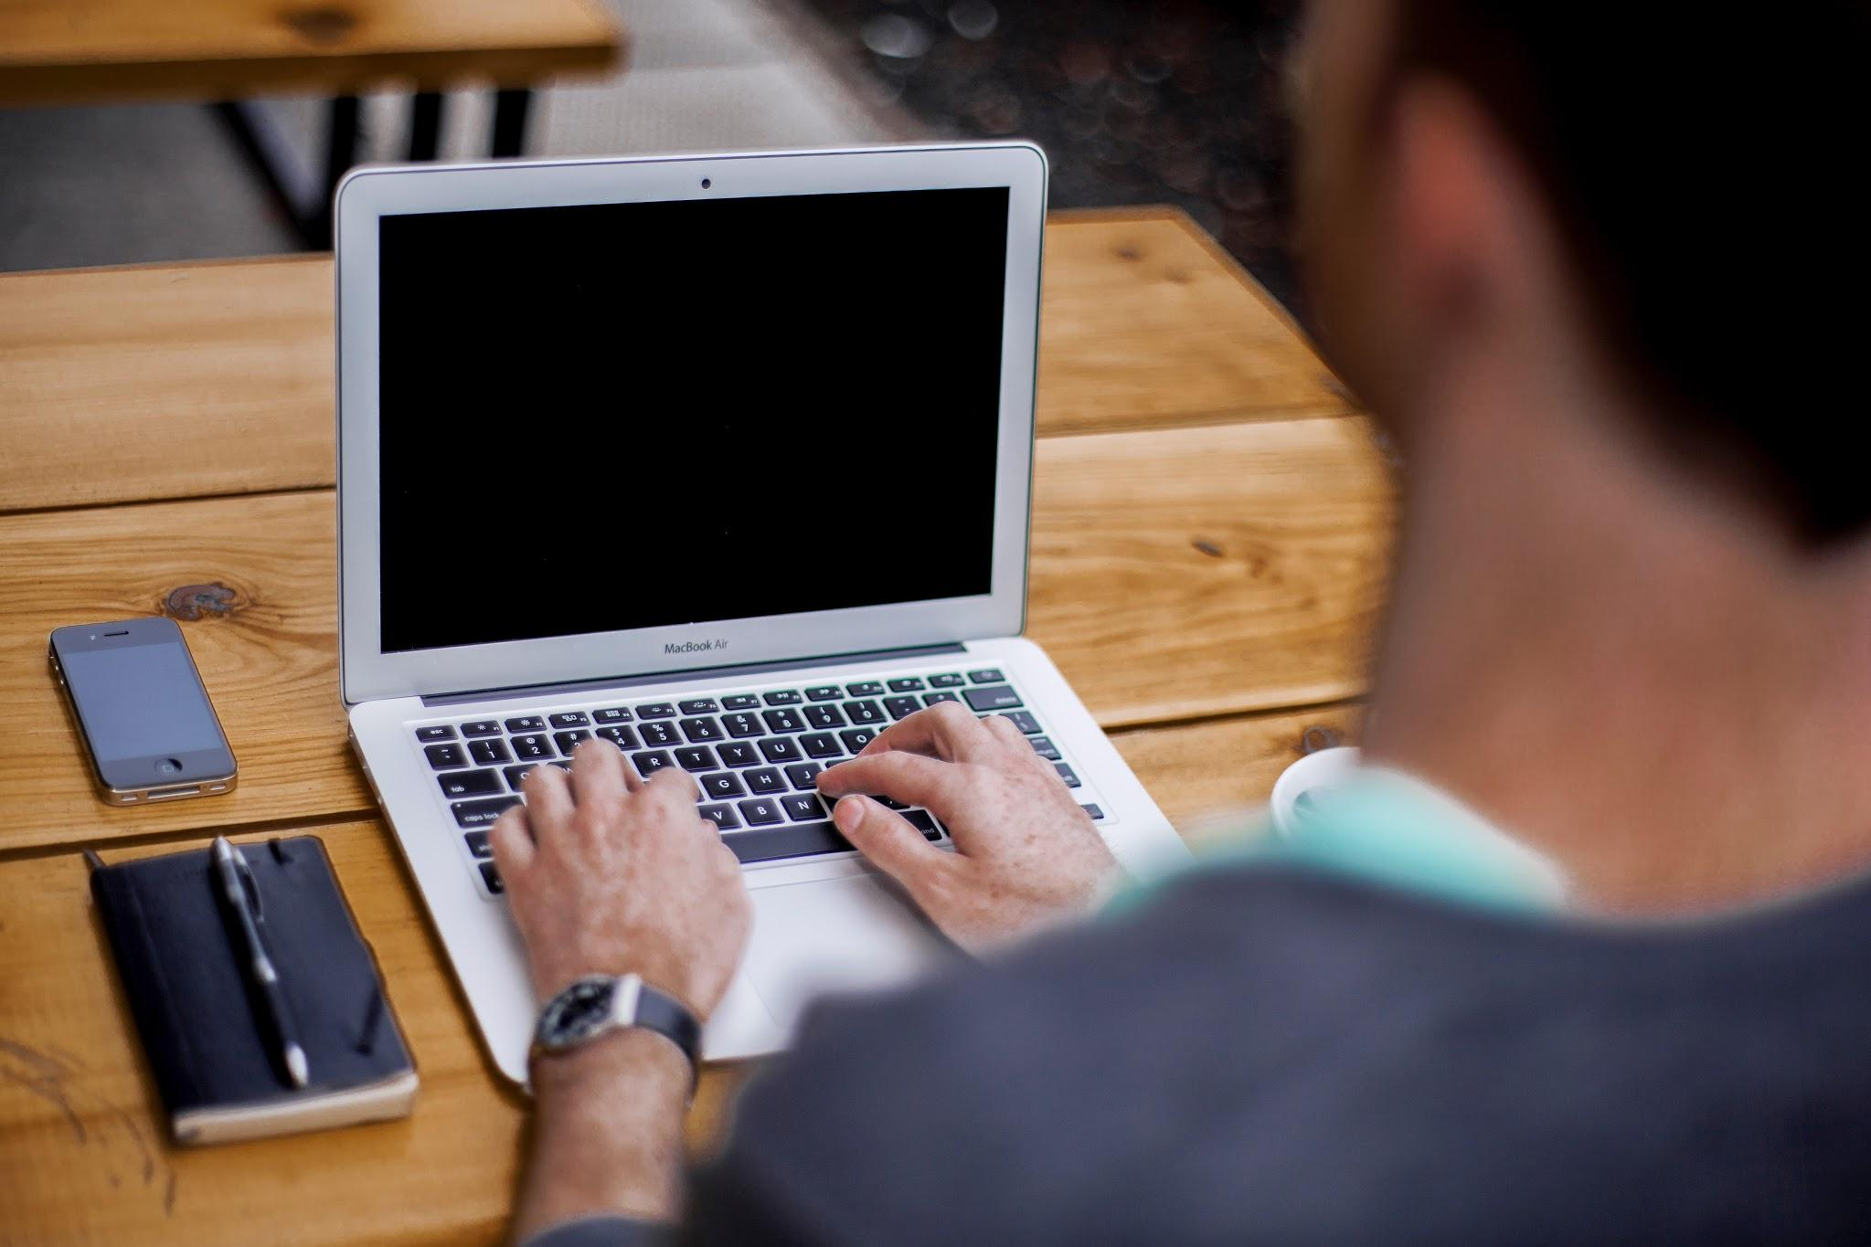
.

Slide 5
Τρόποι Χρήσης Ασφαλούς Διαδικτύου
Μην δίνεται ποτέ τα προσωπικά σας στοιχεία, ούτε να αποκαλύπτεται σε άλλους χρήστες του Διαδικτύου πληροφορίες που αφορούν τους φίλους σας, την οικογένεια σας και το σχολείο σας.
Να είστε επιφυλακτικοί ως προς την αποδοχή όσων διαβάζετε στο Διαδίκτυο ή αυτών που σας λένε οι άλλοι χρήστες,πριν το υποβάλετε στην κρίση σας.
Μην ανοίγεται μηνύματα και επισυναπτόμενα αρχεία από άγνωστους αποστολείς με περίεργα θέματα. Είναι πολύ πιθανό να περιέχουν ιούς και να προκαλέσουν σοβαρά προβλήματα στον υπολογιστή.
Μη χρησιμοποιείτε άκριτα οποιοδήποτε πρόγραμμα που βρίσκεται στο Διαδίκτυο. Δεν είναι όλα τα προγράμματα ασφαλή, ακόμα και αν παρουσιάζονται ως παιχνίδια.

Slide 6
Διαχείριση επικίνδυνων καταστάσεων στο Διαδίκτυο
Σε περίπτωση που έχετε βρει τον εαυτό σας μπλεγμένο σε μια επικίνδυνη κατάσταση στο Διαδίκτυο καλό θα είναι:
Να μιλήσετε στους γονείς, φίλους ή καθηγητές σας.
Να επικοινωνήσετε με τις τηλεφωνικές γραμμές στήριξης.
Να αποφύγετε την χρήση του Διαδικτύου για ένα χρονικό διάστημα.

